Slide 1

El Programa de Estiramiento Preventivo

Slide 2

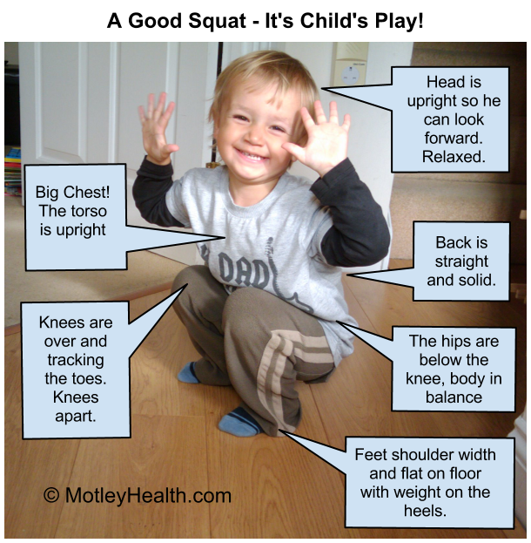
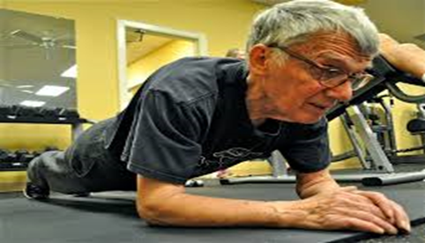
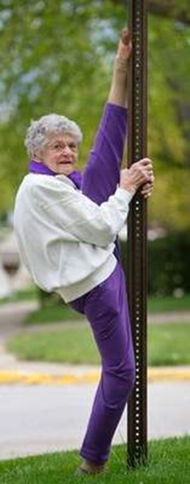
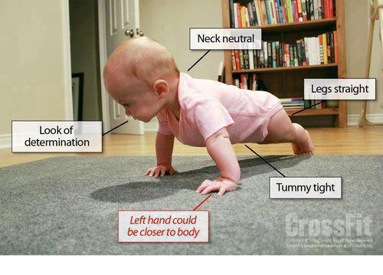
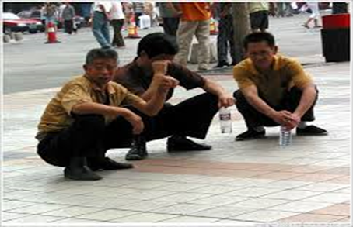
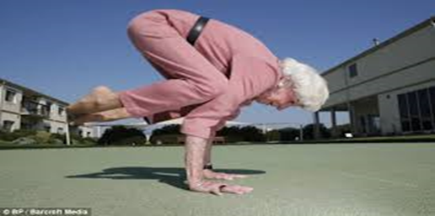
¡Todos empezamos aquí!
¿Entonces qué pasó?
http://www.visualedgesb.com/

Slide 3
Metas organizacionales
Satisfacer los criterios de ser parte de un programa de notificación temprana con tratamiento de primeros auxilios para minimizar los incidentes registrados por OSHA debido al tratamiento médico innecesario más allá de los primeros auxilios.
Hacer que sea una parte de la rotación de los trabajadores mediante la capacitación para utilizar estiramientos entre las tareas o estaciones de trabajo.
Creación de micro-rupturas significativas para romper la larga duración, las posturas de riesgo o tareas repetitivas.
Usándolo como una rutina de pre-trabajo para preparar el cuerpo para las demandas de trabajo inminentes.
Mejorar la salud general y el bienestar del personal del sistema músculo-esquelético.

Slide 4
Objetivos Fisiológicos y Psicológicos: PRE rehabilitación
Es más que una simple flexibilidad ....
Flexibilidad de los músculos y tendones(1, 2)
Movilidad de las articulaciones(1, 3)
Mejore los patrones de movimiento - Evite las compensaciones(2, 5)
Conciencia Corporal / Propriocepción (2)
Confianza en el Movimiento (2, 4)
Propiedad de la Salud

Slide 5
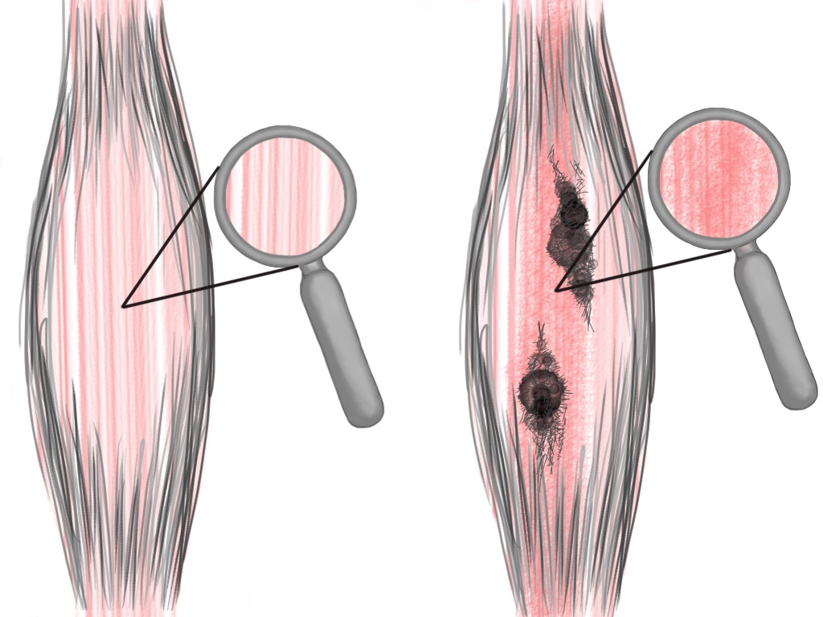
Fisiológicos y Psicológicos Meta 1: Flexibilidad del Tendón Muscular
Reparar y devolver los tejidos blandos a su forma natural
Según el ACSM, ser mínimamente eficaz para la "flexibilidad" muscular:
  Mantenga el estiramiento para 10-60s
  > 2-3 días / semana
  Pero esto no es el objetivo más importante!

Slide 6
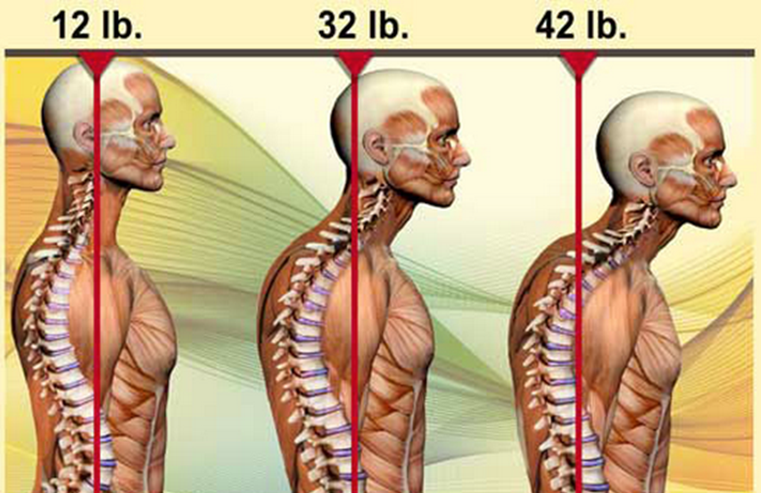
Fisiológicos y Psicológicos Meta 2: Movilidad Conjunta
La ROM conjunta mejora inmediatamente después de realizar ejercicios de flexibilidad. (2)
Las mejoras crónicas de la ROM conjunta se realizan después de 3-4 semanas de cumplimiento regular 2-3 veces / semana. (2)

Slide 7
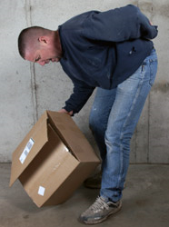
Meta Fisiológica y Psicológica 3: Conocimiento del Cuerpo.
Entrenamiento proprioceptivo = Comunicación entre el cerebro y el tendón muscular y los ligamentos articulares a lo largo de los nervios.
Facilita Fuerza = Aumento momentáneo en la fuerza con algunos patrones.
Meta secundaria:
Confianza en el movimiento = mejores decisiones

Slide 8
Tipos de Estiramiento / Movimientos (1,2)
El estiramiento estático implica estirar lentamente un grupo de músculo / tendón y mantener la posición durante un período de tiempo (es decir, 10-30 s). Los tramos estáticos pueden ser activos o pasivos.
El estiramiento estático activo implica mantener la posición estirada usando la fuerza del músculo agonista como es común en muchas formas de yoga.
El estiramiento estático pasivo implica asumir una posición mientras sostiene una extremidad u otra parte del cuerpo con o sin la ayuda de un compañero o dispositivo (como bandas elásticas o una barra de ballet).

Slide 9
Tipos de Estiramiento / Movimientos (1,2)
Métodos balísticos o "rebote" estiramientos utilizar el impulso del segmento del cuerpo en movimiento para producir el estiramiento.
Los métodos de facilitación neuromuscular proprioceptiva (PNF) toman varias formas, pero típicamente implican una contracción isométrica del grupo de músculo / tendón seleccionado seguido de un estiramiento estático del mismo grupo (es decir, relajación de contrato).
El estiramiento de movimiento lento o dinámico implica una transición gradual de una posición de cuerpo a otra, y / o movimientos que activan activamente grupos de músculos agonistas mientras que se extienden inversamente grupos de músculos antagonistas y / o un aumento progresivo en alcance y amplitud de movimiento a medida que se repite el movimiento varias veces.

Slide 10
Relación con el trabajo
Conceptos clave:
Efectos de la postura prolongada / prolongada sobre las articulaciones y los músculos.
  Reverse it
Repetitive Motion affects on Muscles
  Relax it
Inactivity affects on health, joints, muscles
  Endorphin up!

Slide 11
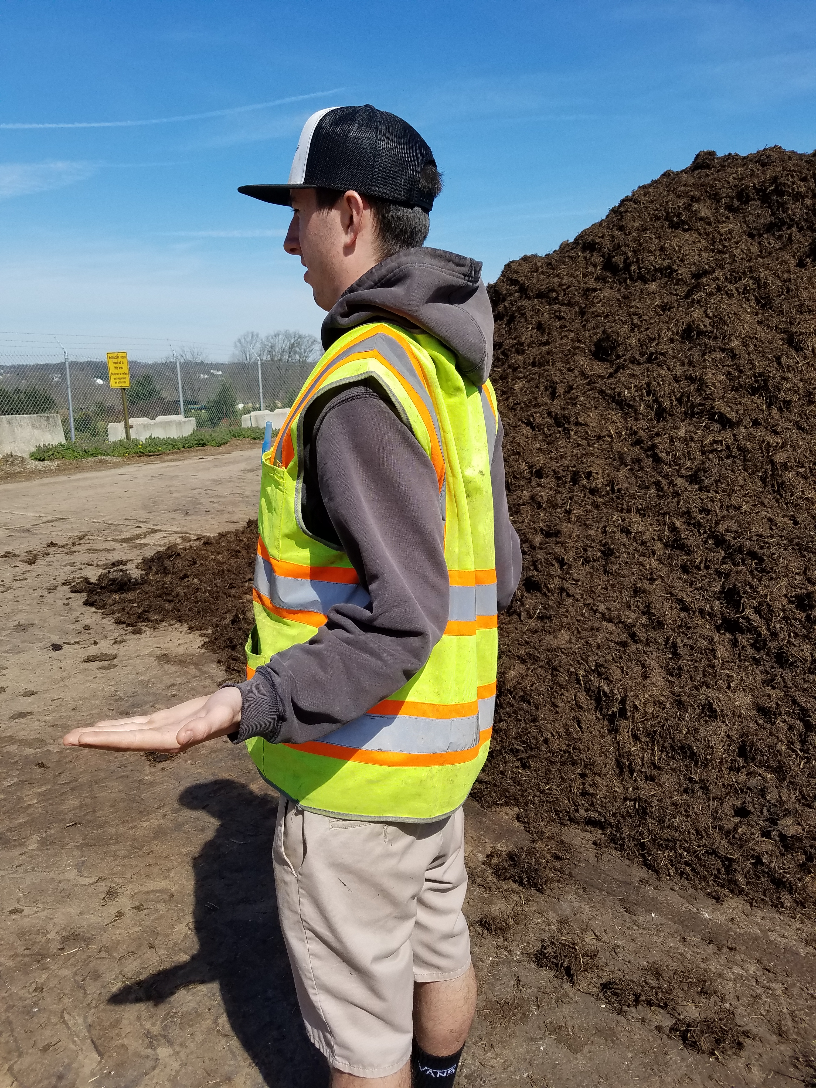
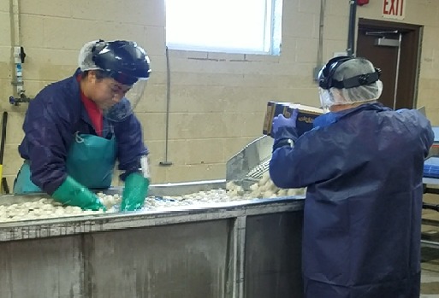
Relacionados con el trabajo: REVERSE IT!
Sin dinero o Estiramiento del pecho, Puerta.
Pausa de avance estático o dinámico. Se puede realizar como un estiramiento dinámico o estático.

Slide 12
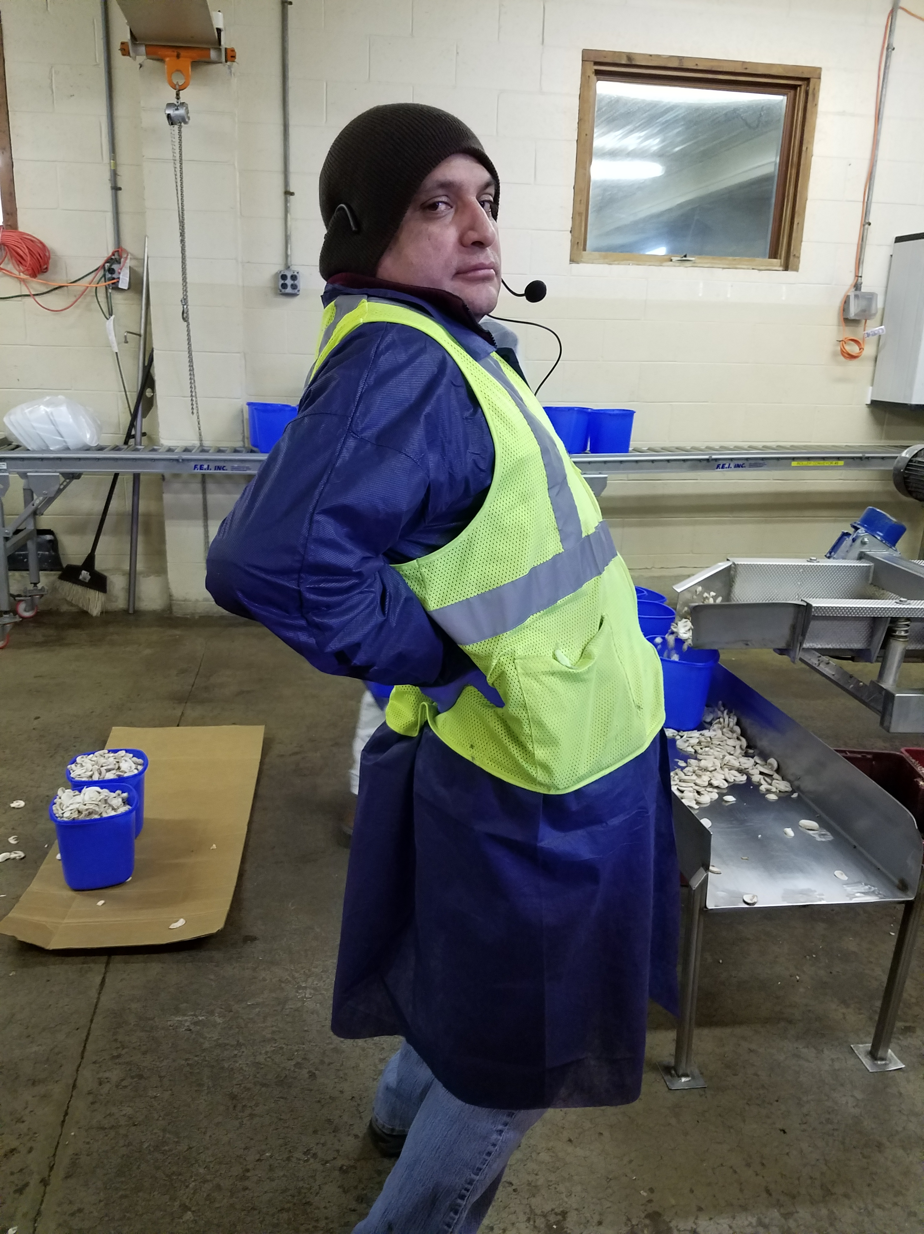
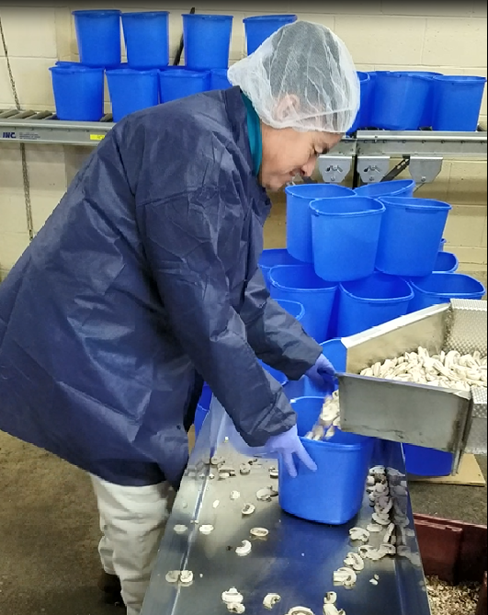
Relacionados con el trabajo: REVERSE IT!
Extensión de espalda suave o curva de espalda
Pausa de larga duración, estática o repetitiva hacia atrás flexión hacia atrás o trabajo de bajo nivel, así como sentarse de forma prolongada.

Slide 13
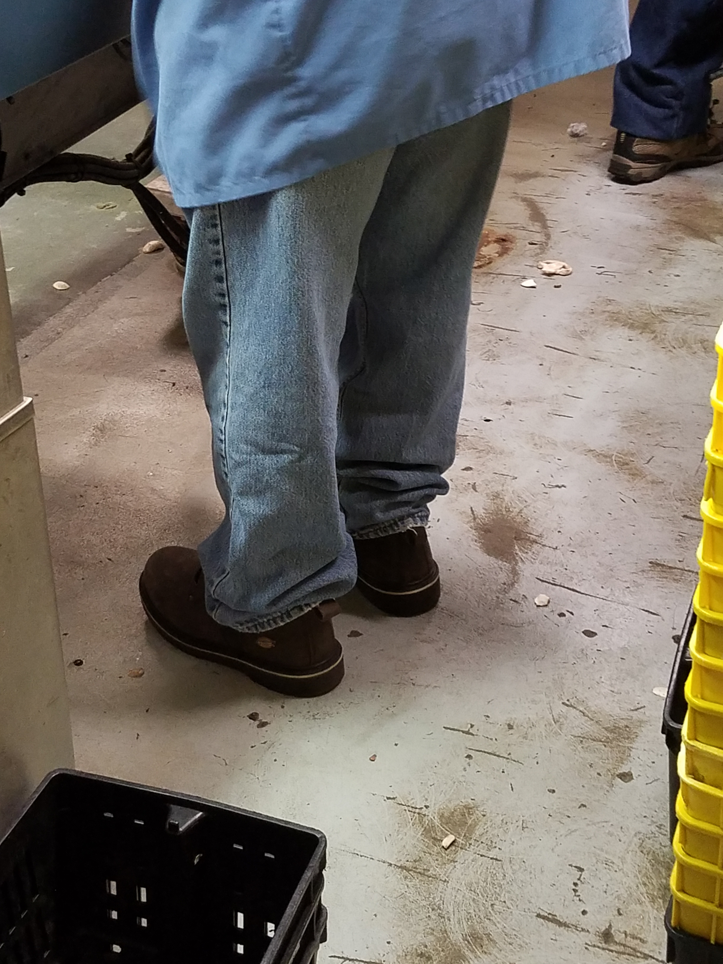
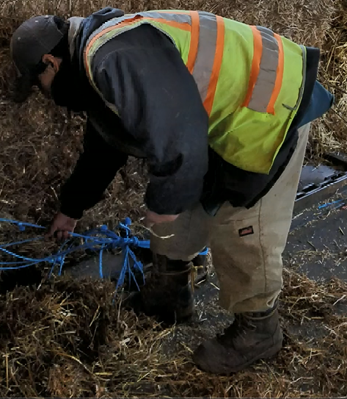
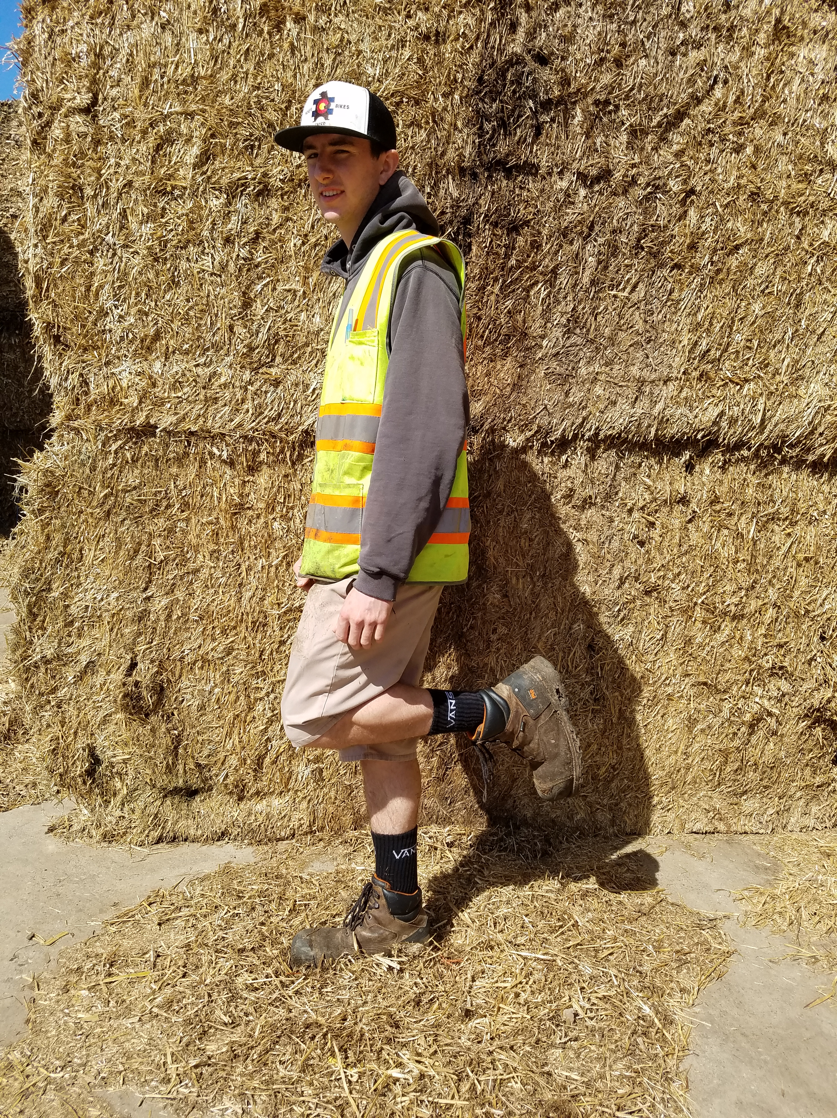
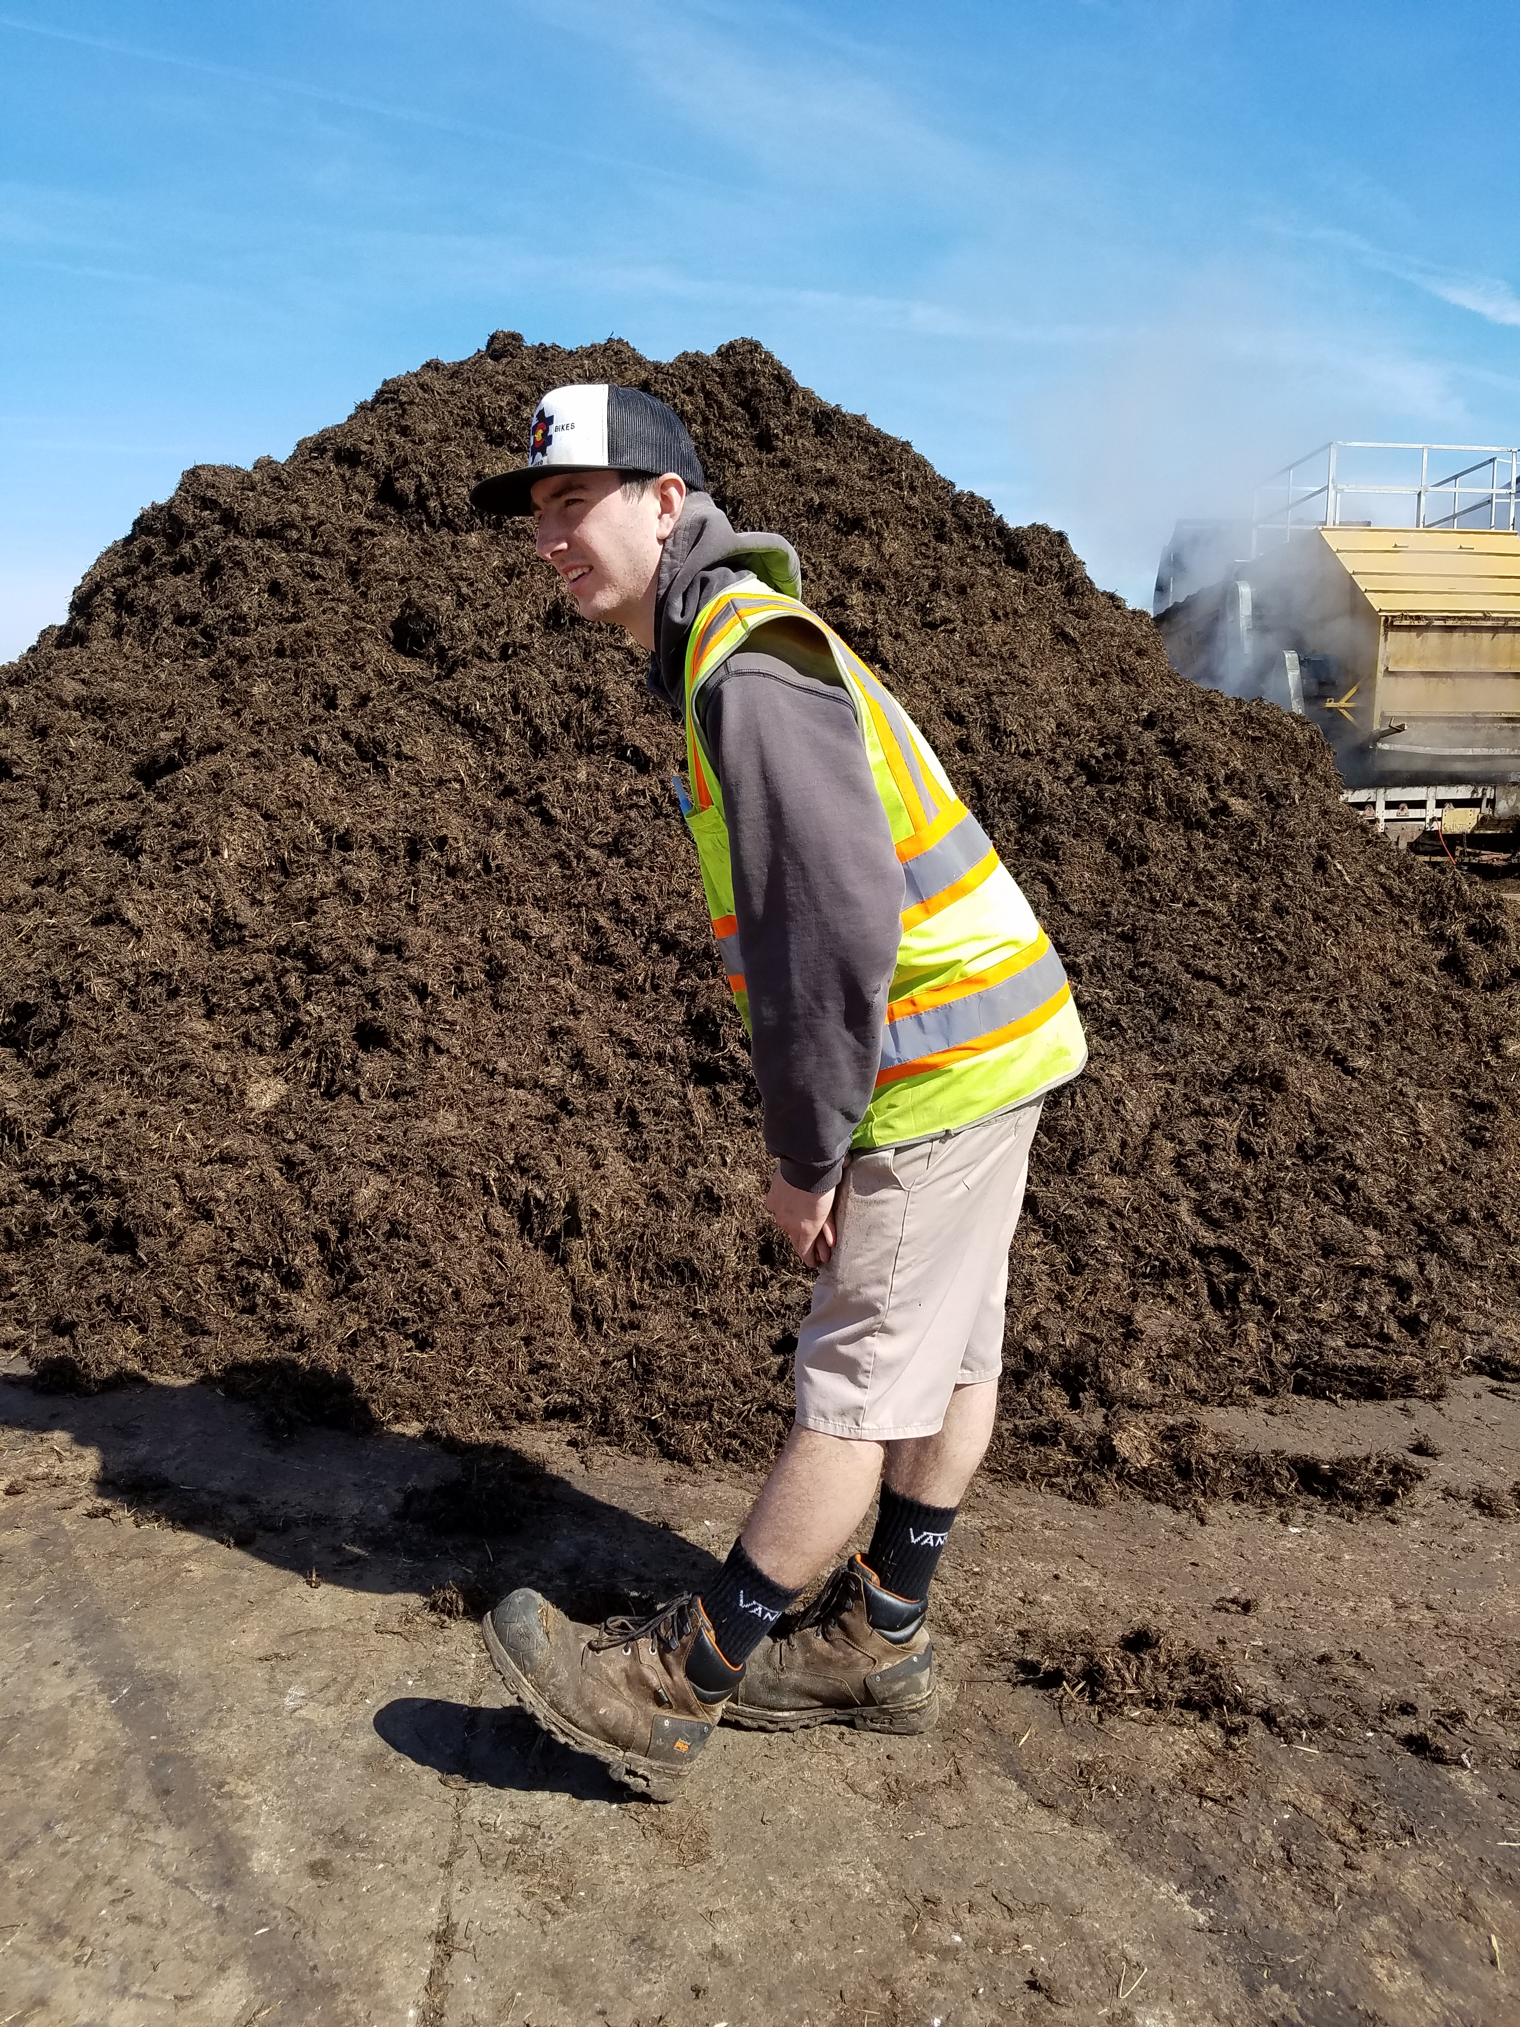
Relacionados con el trabajo: RELÁJELO!
Estiramiento cuádruple o Golpe de tope
Estiramiento de la corva o un hombre de hojalata
Pausa del trabajo estático o dinámico de bajo nivel, escalada o tareas de pie. Se puede realizar como un estiramiento dinámico o estático.
Pausa de trabajo estático o dinámico de bajo nivel, especialmente las tareas de arrodillamiento, escalada o tareas de pie, así como sentado. Se puede realizar como un estiramiento dinámico o estático.

Slide 14
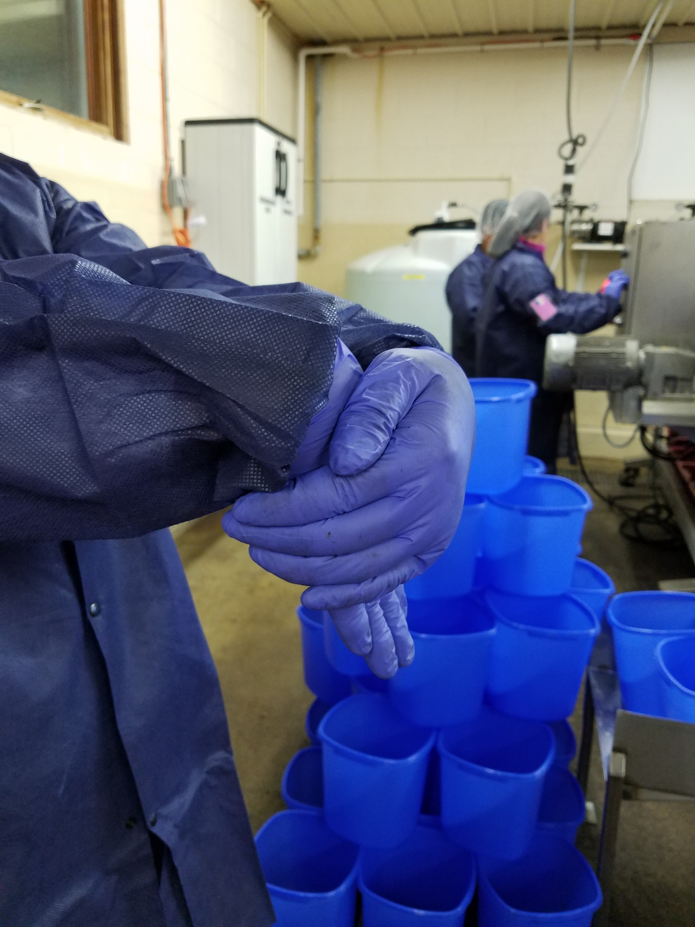
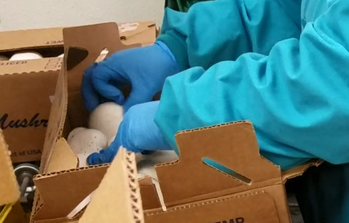
Relacionados con el trabajo: RELÁJELO!
Extensor de Muñeca y / o Estiramiento Flexor de Muñeca
Pausa de las posturas de la muñeca estática o dinámica o los apretones, así como la activación.

Slide 15
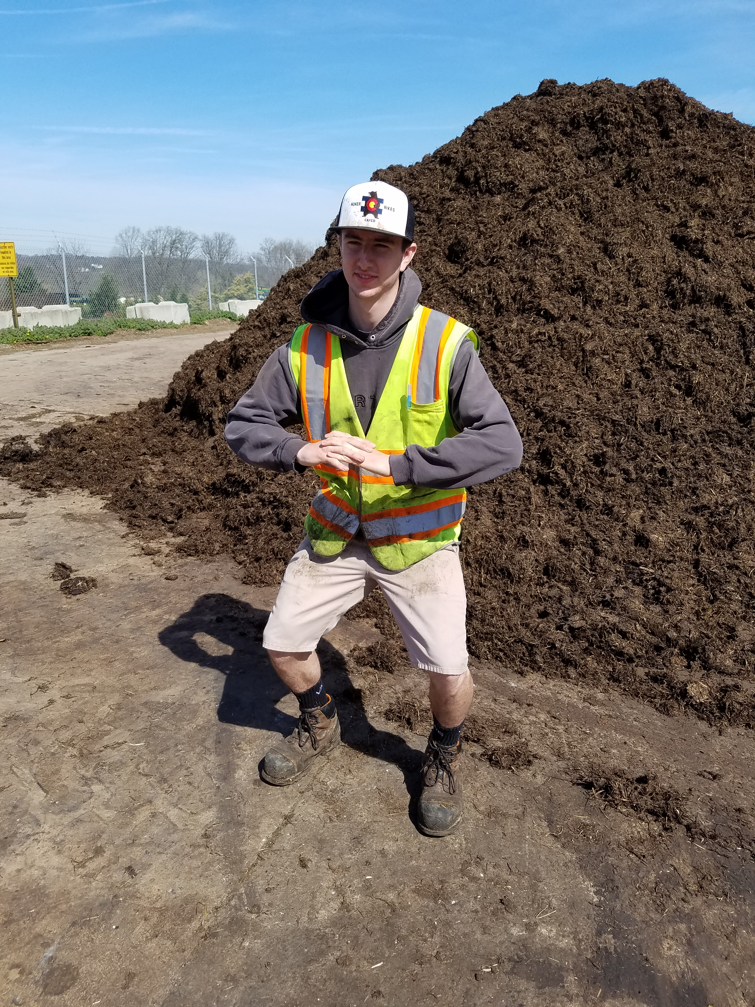
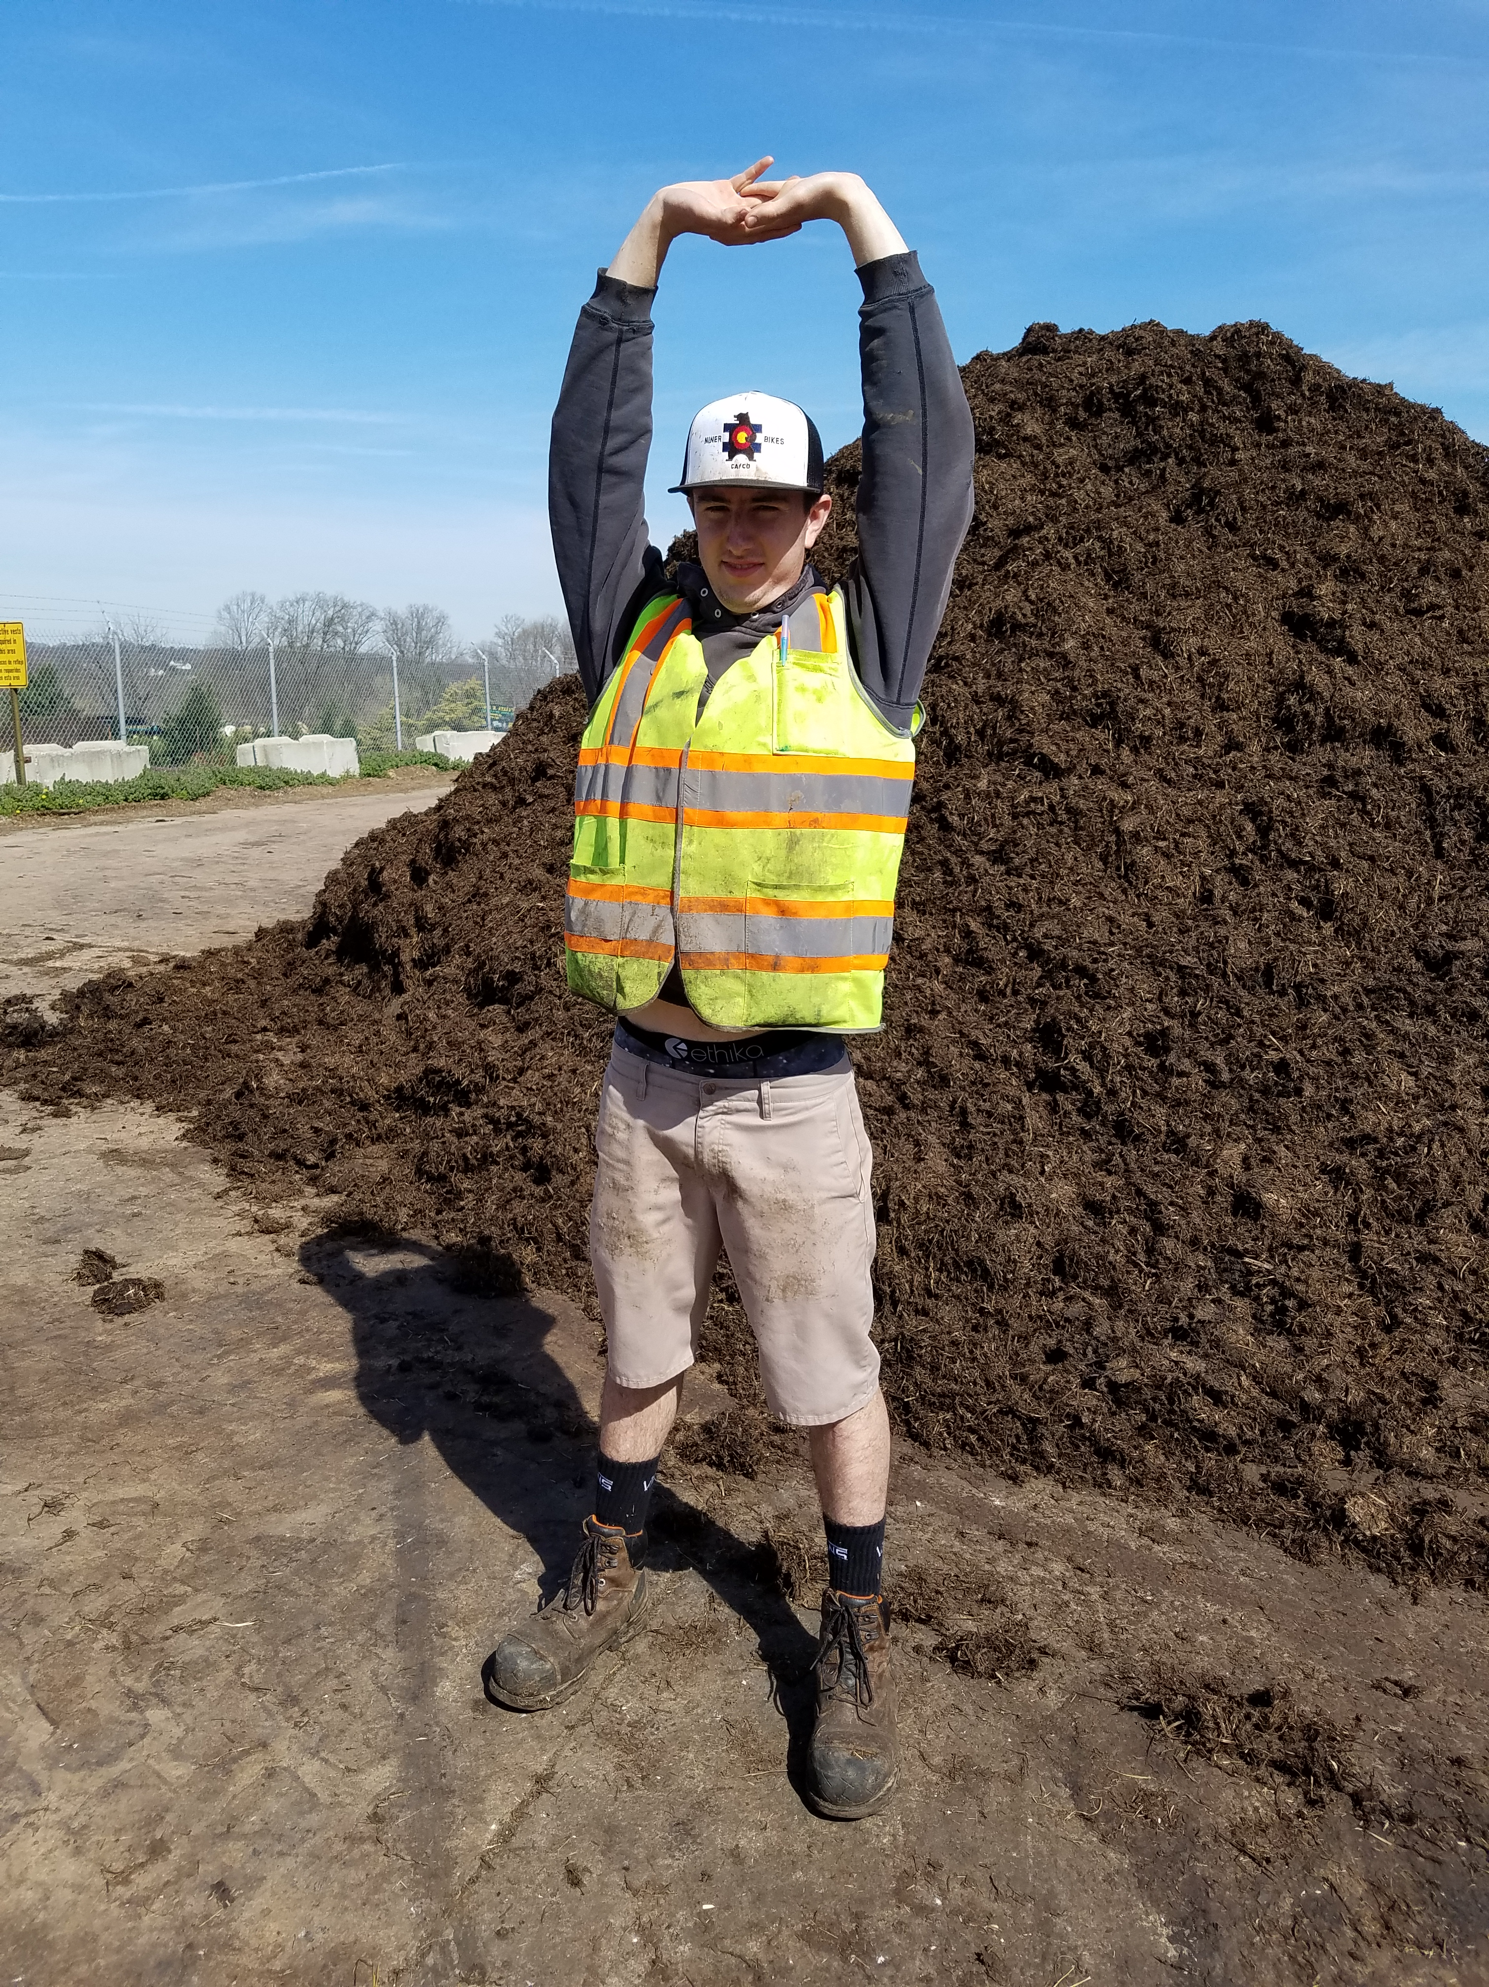
Relacionados con el trabajo: ¡ENDORPHIN PARA ARRIBA!
Ponerse en cuclillas
Antes de levantar el producto.

Slide 16
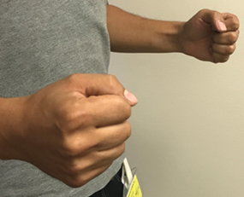
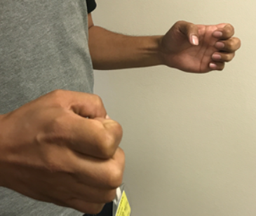
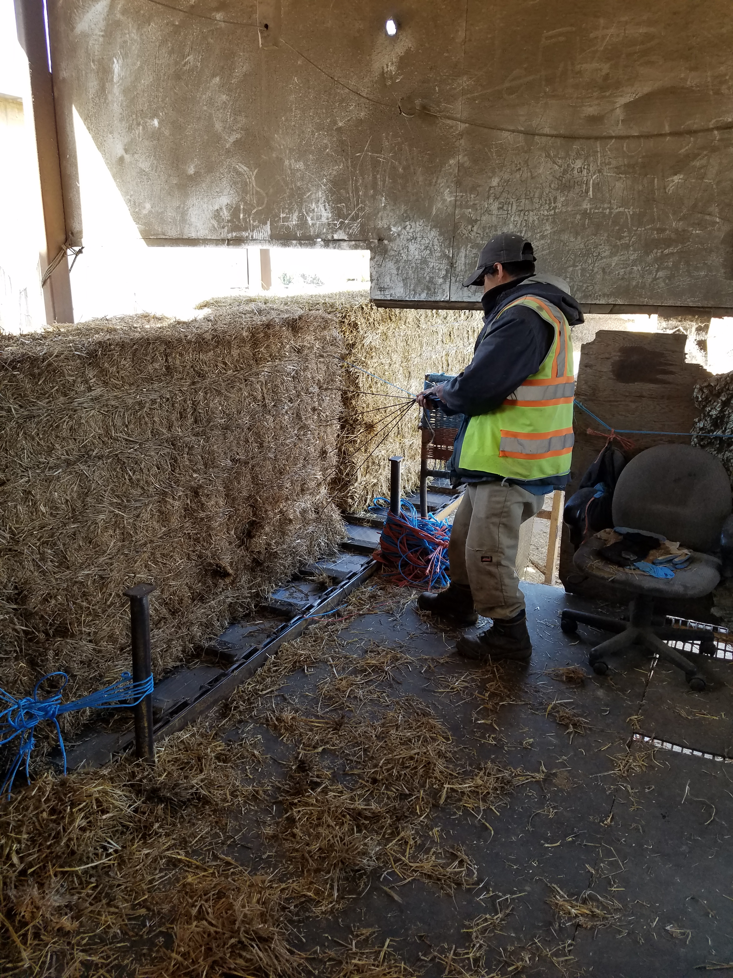
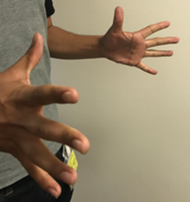
Relacionados con el trabajo: ¡ENDORPHIN PARA ARRIBA!
Fans de los dedos
Antes de agarrar y tirar con fuerza.

Slide 17
El Programa de Prevención

Slide 18
Apoyar y Conducir el Programa
¡Solo hazlo!
Un movimiento, una vez al día es mejor que nada
Seguir
Motivar inspirar
Tómese el tiempo para proporcionar retroalimentación sobre la técnica y la postura.
Poseer el POR QUÉ
PROPONEN EL PROGRAMA y PROPÓSITO: reunirse con el empleado donde están para demostrar su apoyo

Slide 19
Cómo abordar las preocupaciones
Aumento de los informes de dolores y dolores
Aumento de los informes de lesiones menores
Una serie de razones para aumentar los informes:
1. Técnica de estiramiento inadecuado.
(NO poseer el programa, la implementación incorrecta)
2. No hay seguimiento con los empleados participantes.
(NO se adhiere a un plan de despliegue)
o
3. Estado preexistente desaparecido.
4. El proceso está abriendo una vía para reportar tempranamente. (Ergo o preocupaciones de seguridad) Bueno, continúe usando el programa para disminuir la gravedad y mejorar el tiempo de recuperación, o prevenir una lesión más seria en el futuro. PERO TENGA EL PROCESO!

Slide 20
¿Cómo implementar el programa?
1. ¡CONSIGA COMPRAR! Planifique con el liderazgo de su granja para discutir la propiedad, metas y expectativas.
2. ¡COMUNICAR! Crear un memo de toda la empresa para informar a todos del programa que se está adoptando e implementado.
3. ESTABLECER EL SEGUIMIENTO! Puede adjuntar una encuesta previa y posterior a su programa para rastrear los resultados. Puede rastrear la participación en la rutina antes del cambio.
4. ¡HACERLE RECOMPENSA! Puede incentivar pero recomendar recompensas de programas sostenibles. Ex. Entradas a los participantes para la oportunidad en premios de la rifa.

Slide 21
¿Cómo implementar el programa?
5. ¡TREN! Establezca horarios y fechas para proporcionar una educación de 30-45 minutos para incluir instrucción en los tramos reales.
6. ¡SEGUIR! Establecer horarios y fechas para reunir a los empleados en el sitio de trabajo para revisar los tramos, de nuevo.
7. SEGUIMIENTO, OTRA VEZ! Utilizar los médicos de la Terapia Física de ATI para proporcionar otro seguimiento, serán capaces de abordar las modificaciones y la técnica correcta.
MANTENGA EL PROGRAMA FRESCO Y PARTE DE OPERACIONES DIARIAS!

Slide 22
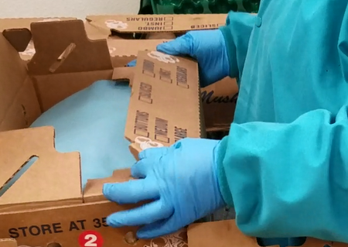
Rutina de calentamiento / movimiento dinámico previo al cambio
Toma sólo 5 minutos para calentar el cuerpo antes del trabajo y / o después de los descansos.
Realizar cada estiramiento hasta 10 veces cada uno.
Comience lento y controlado moviéndose a través de los movimientos.
NO tiene que ser cronometrada; no es una carrera.

Slide 23
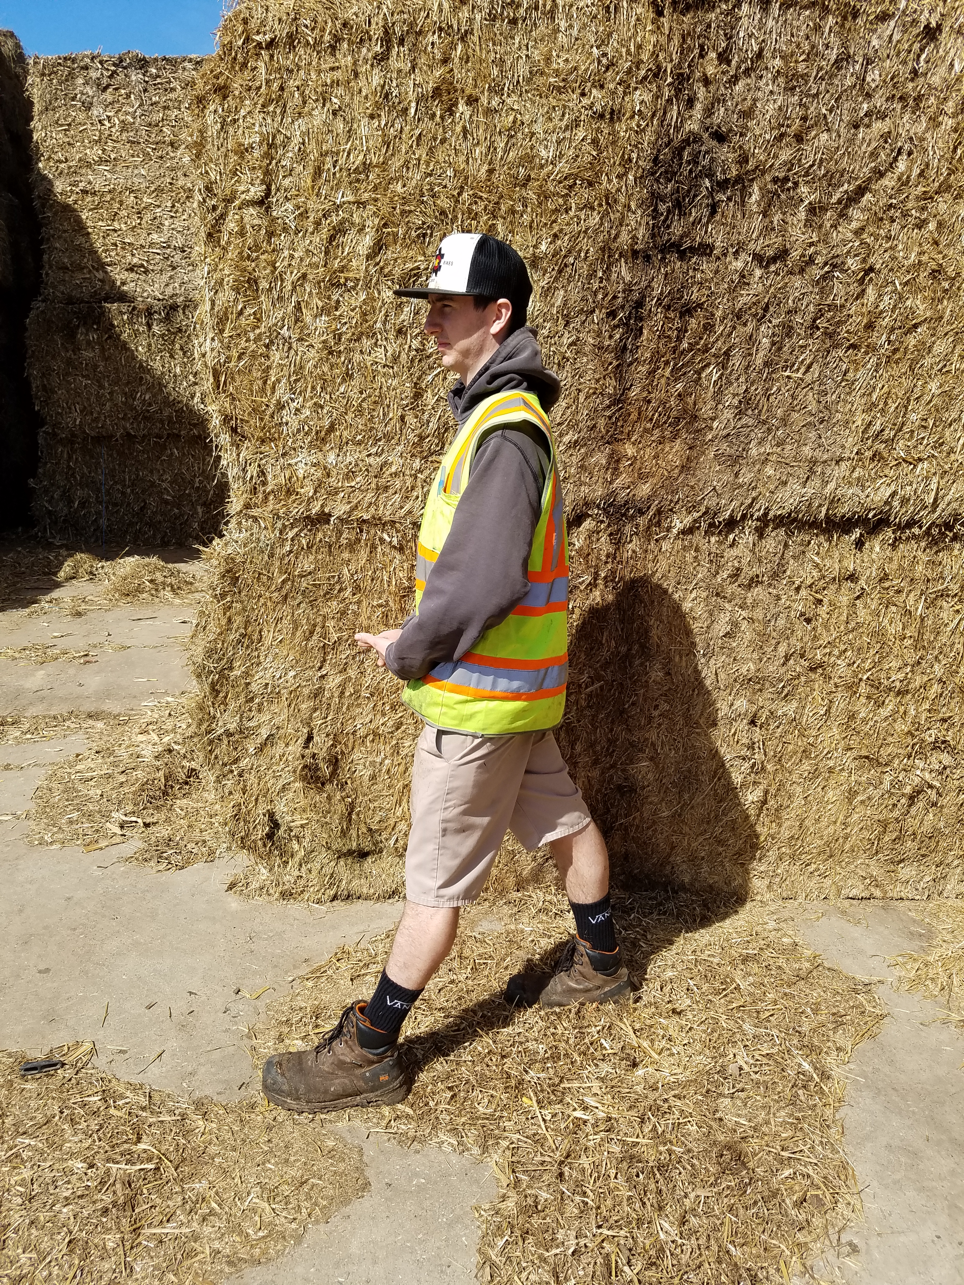
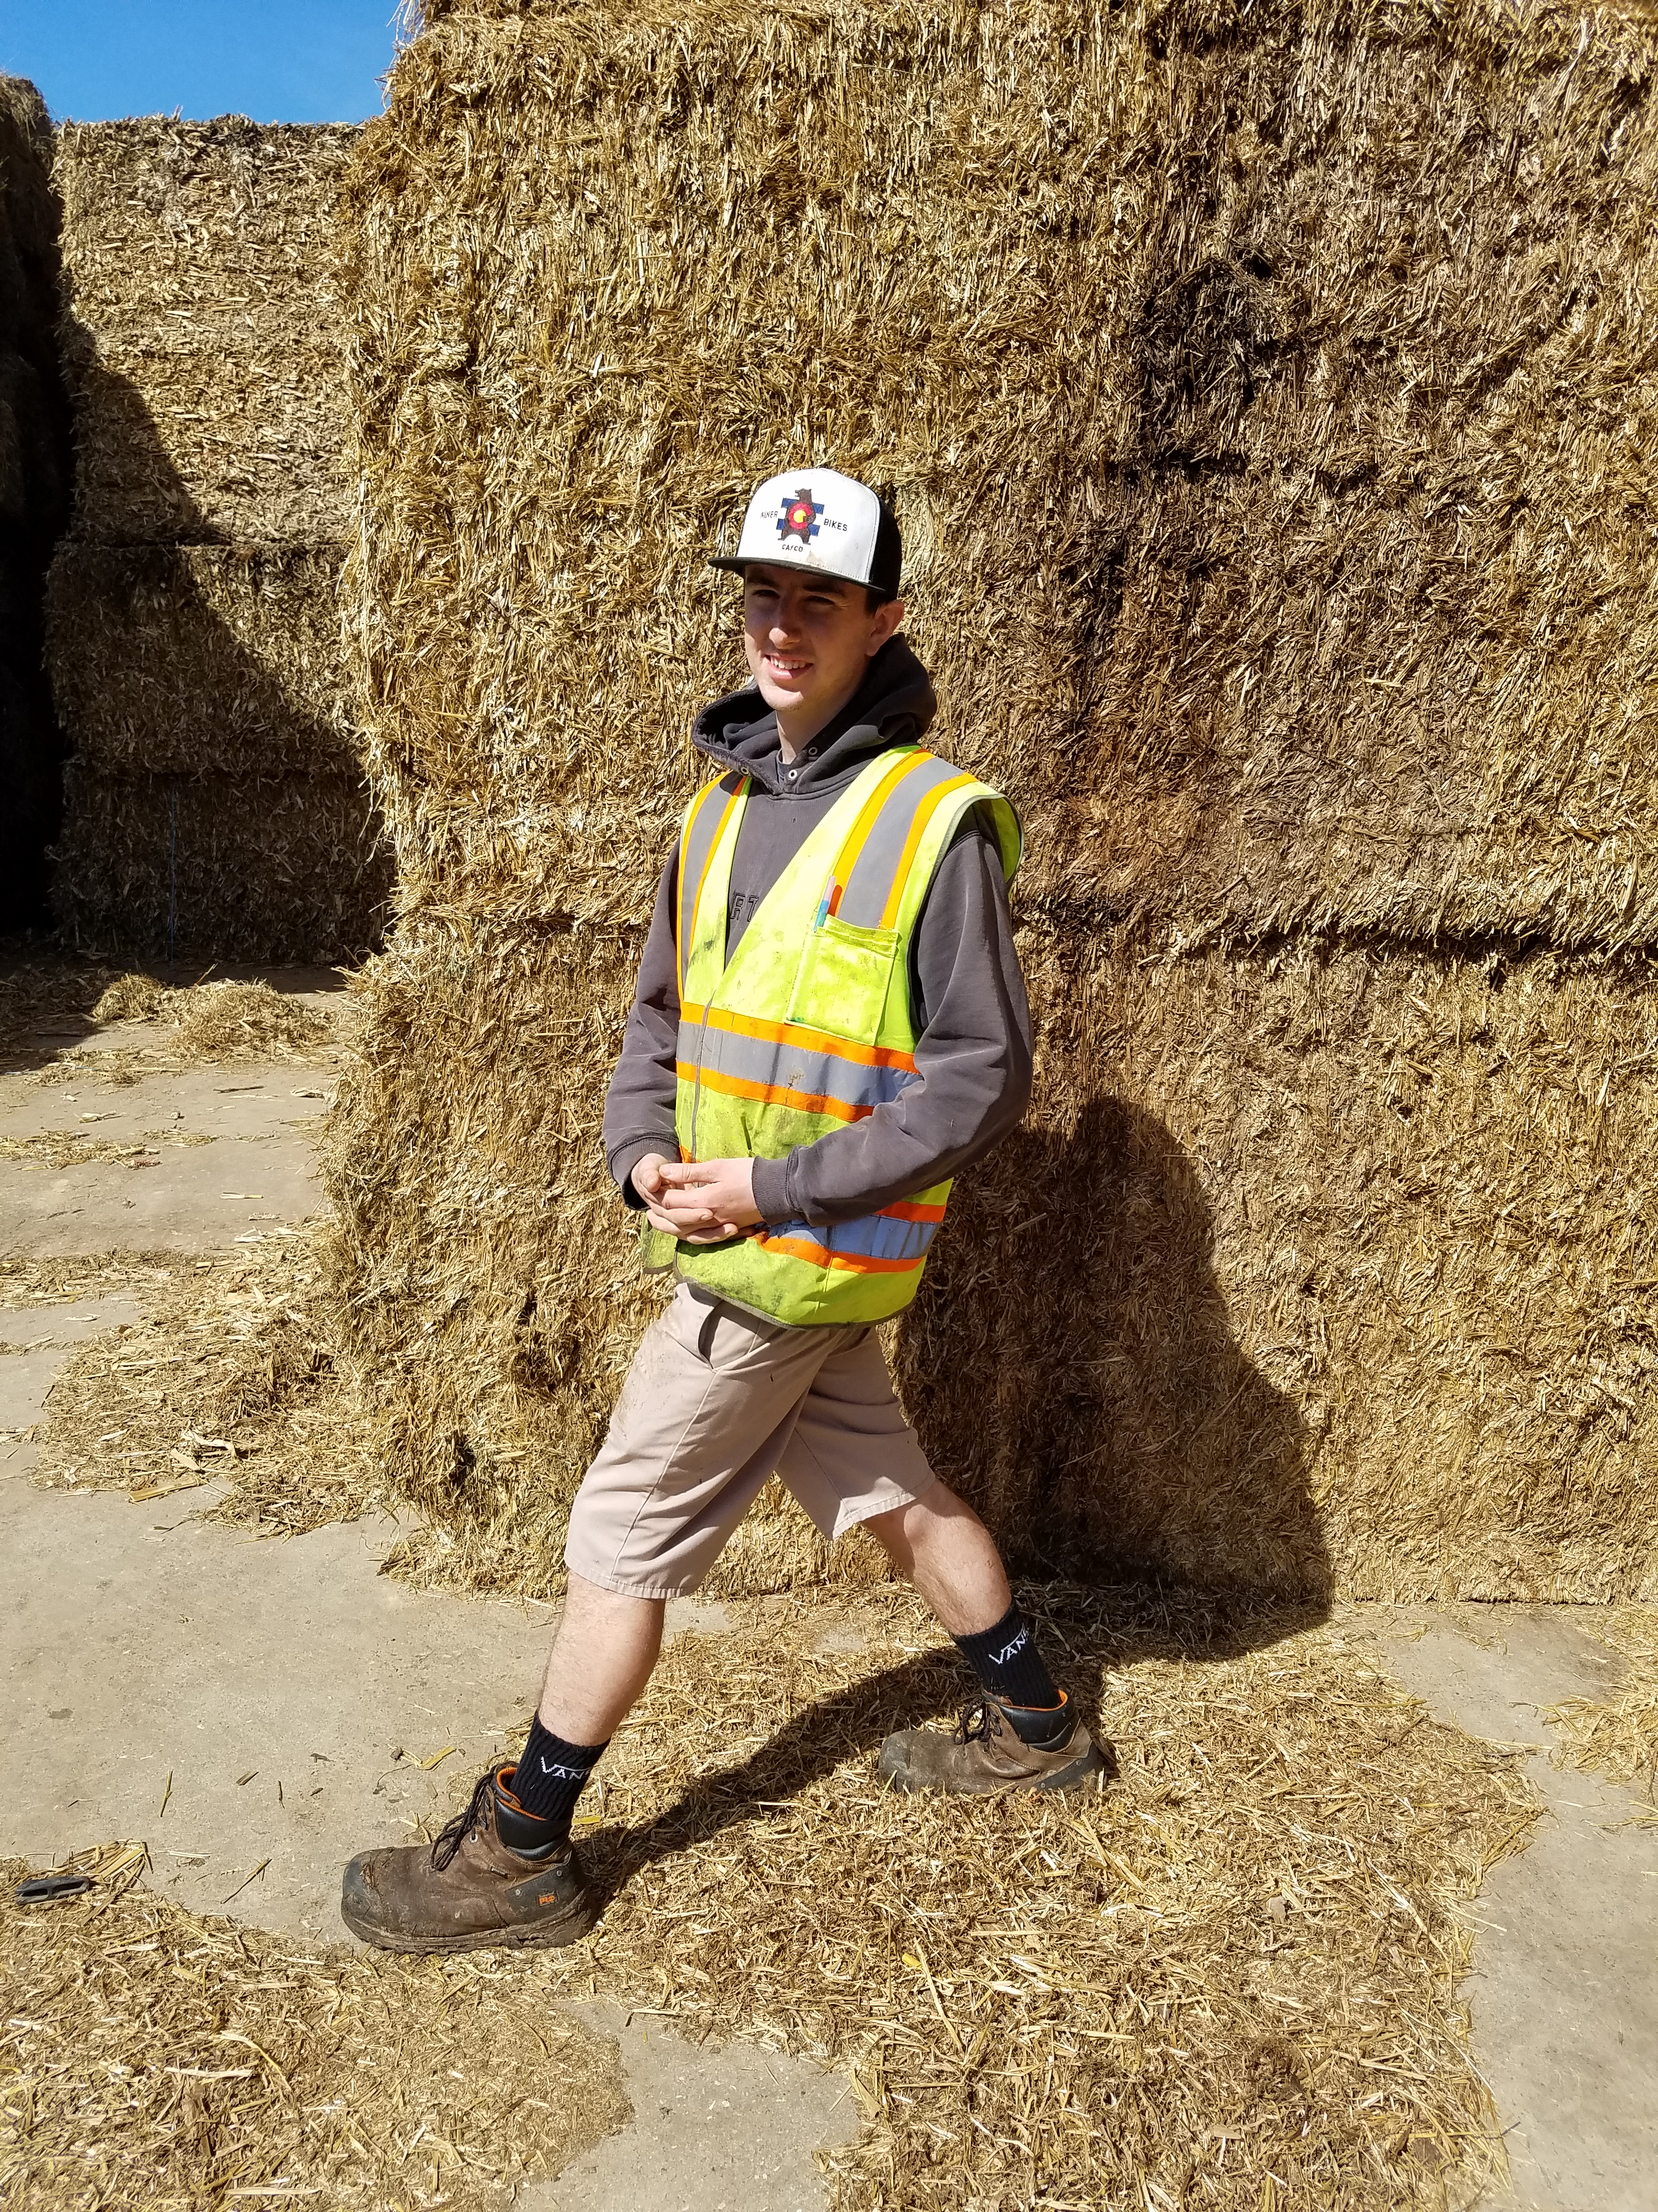
Rutina de calentamiento / movimiento dinámico previo al cambio
Lunge con rotación
Ponerse en cuclillas

Slide 24
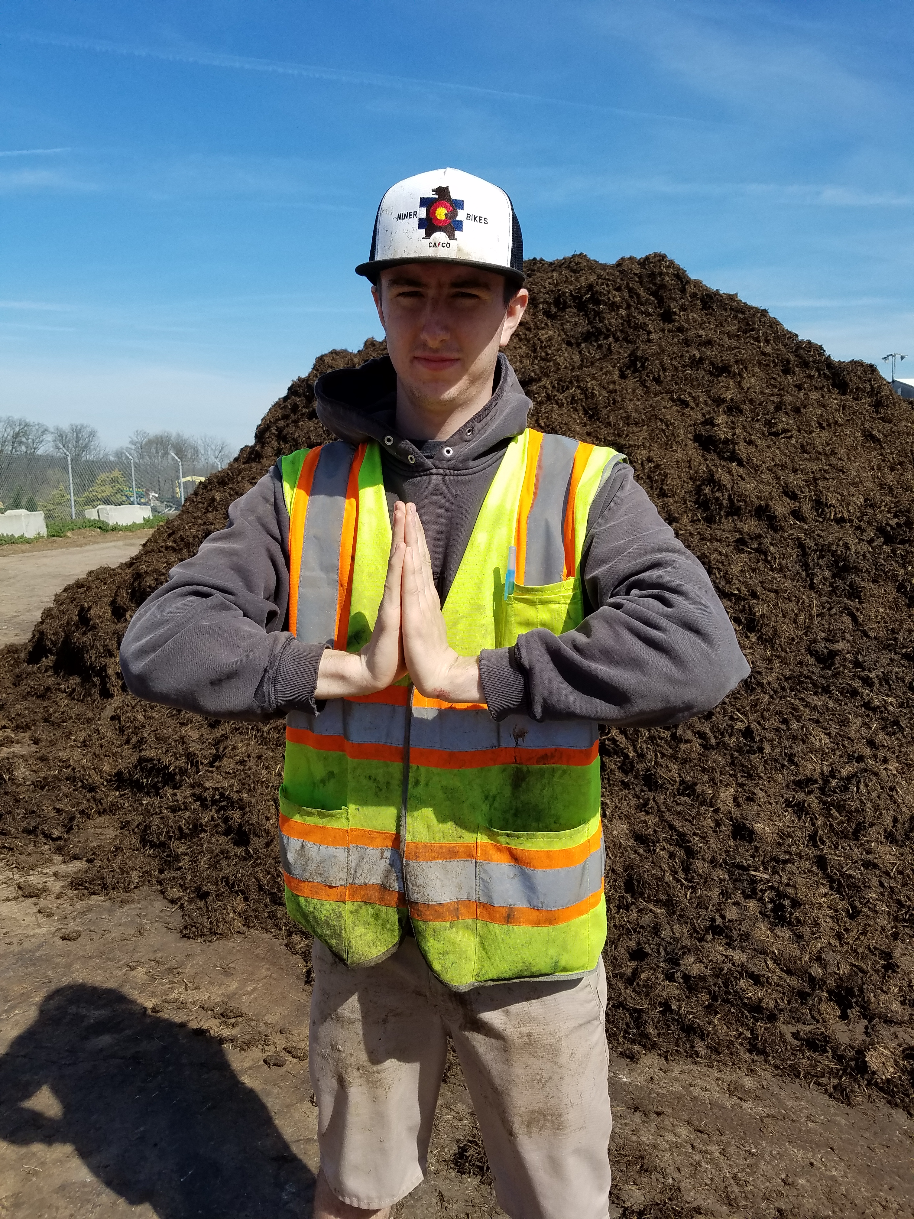
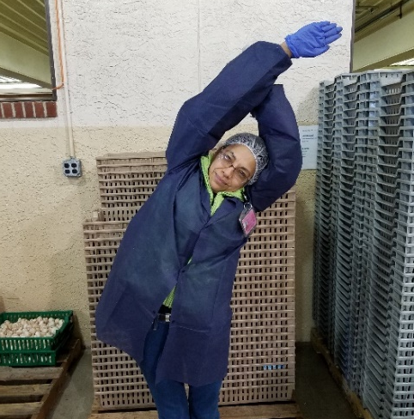
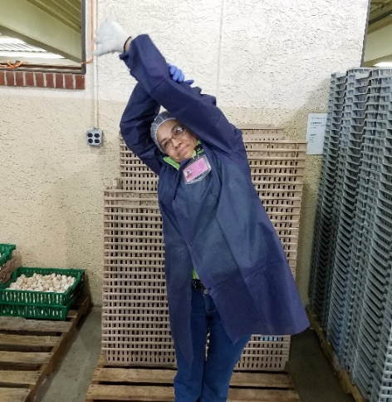
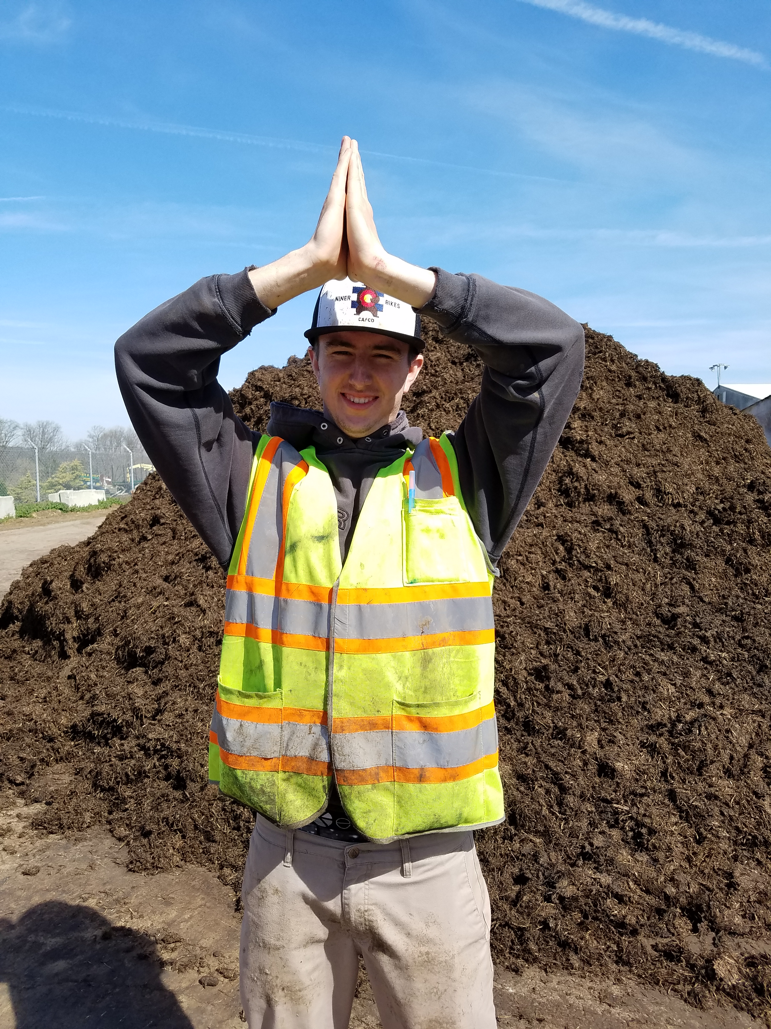
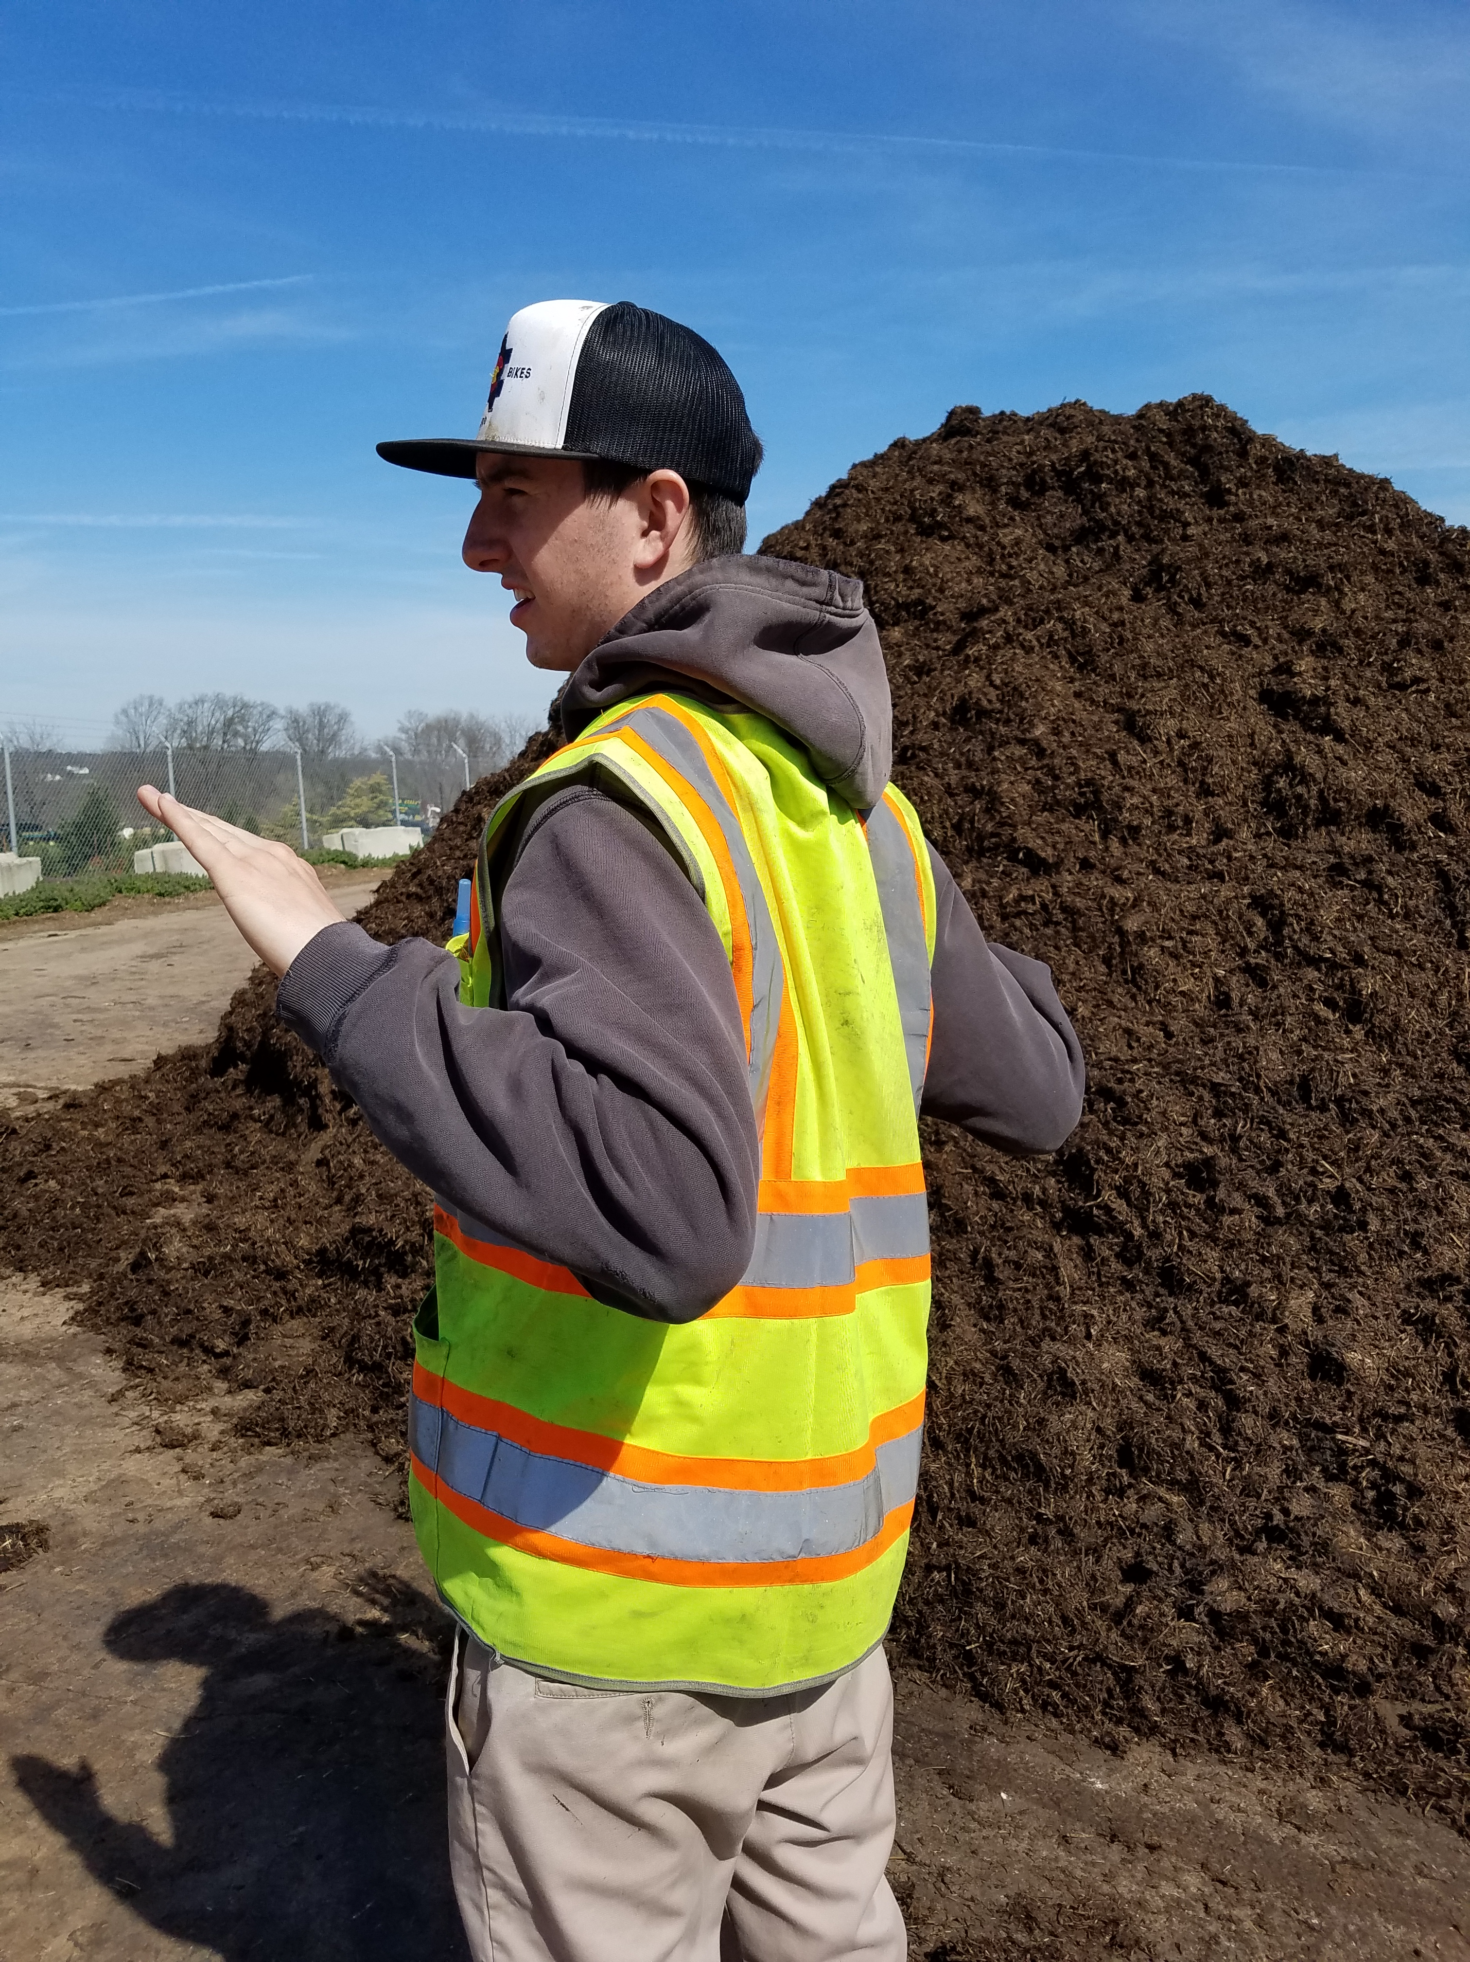
Rutina de calentamiento / movimiento dinámico previo al cambio
Alcance lateral de la curva
Nadadores

Slide 25
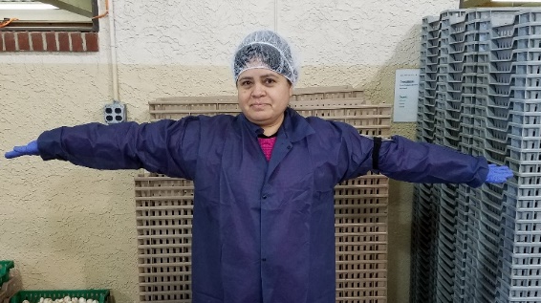
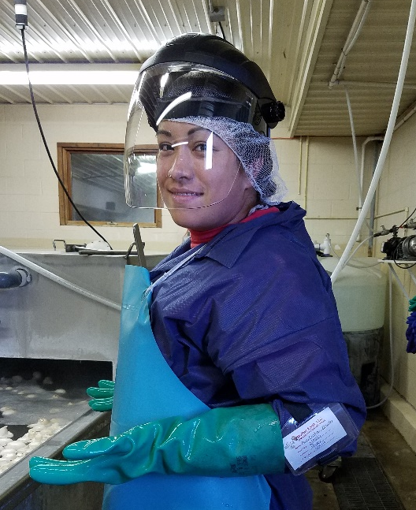
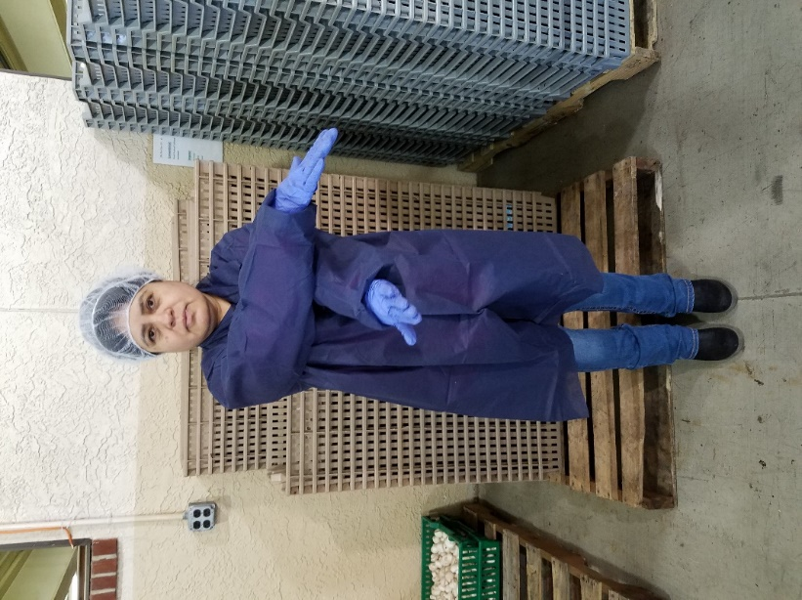
Rutina de calentamiento / movimiento dinámico previo al cambio
Árbitros
Postura Ds

Slide 26
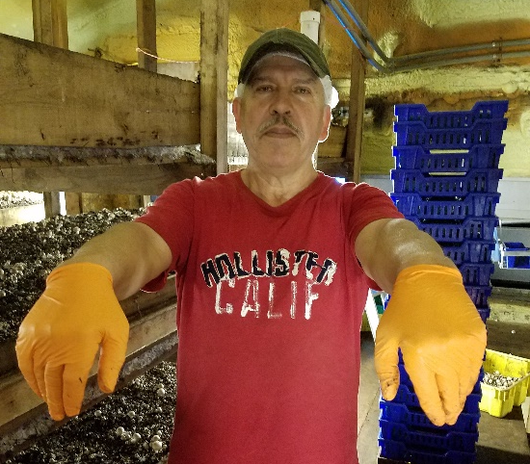
Rutina de calentamiento / movimiento dinámico previo al cambio
Rodillos de muñeca
Fans de los dedos

Slide 27
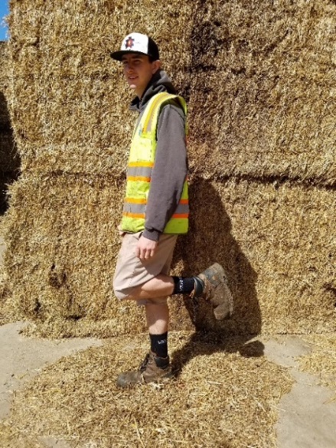
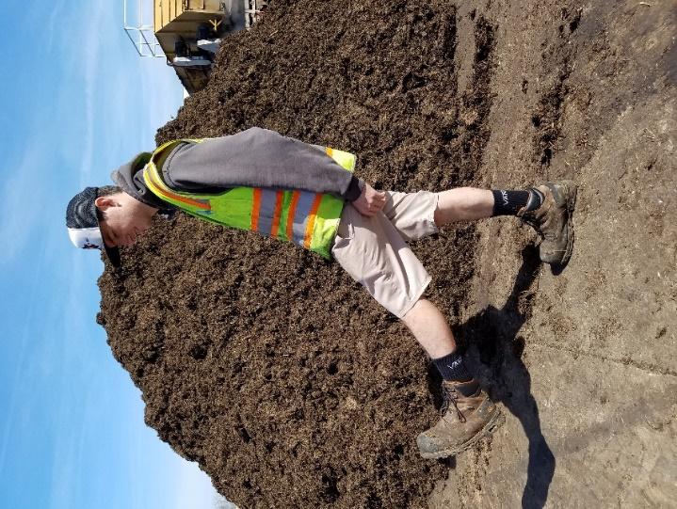

Rutina de calentamiento / movimiento dinámico previo al cambio
Patadas de punta
Hombre de hojalata
Rodillos de tobillo

Slide 28
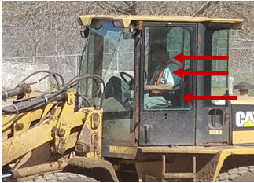
Micro-ruptura y estiramiento post-cambio
Combinación de Estiramiento Dinámico y Estático
Mínimo 3x / día (hasta 6x / día)
“Micro Rupturas": períodos breves pero efectivos de estiramiento; Pausa de 10-20 segundos lejos de las tareas.
Prevenga el uso excesivo, fatiga y dolor con el uso regular de estos tramos.
Elije estiramientos favoritos de la lista que te sientan bien.

Slide 29
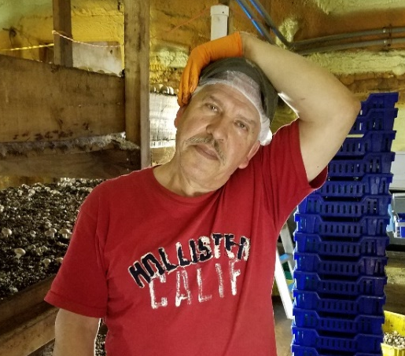
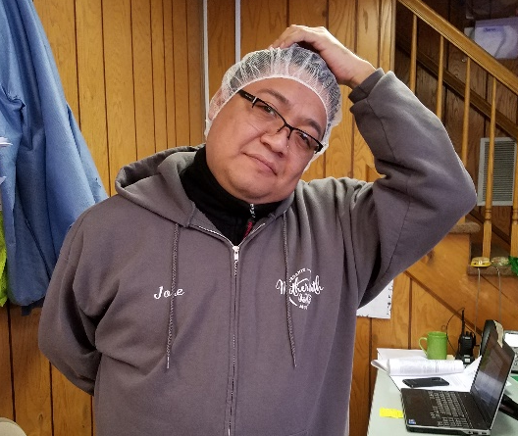
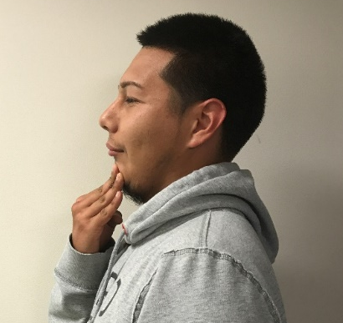
Micro-ruptura y estiramiento post-cambio
Glide del cuello
Cuello lateral
Mantenga 20-30 segundos; realizar 3 repeticiones.
Realizar 5 repeticiones; ¡NO LO SUJETES!

Slide 30
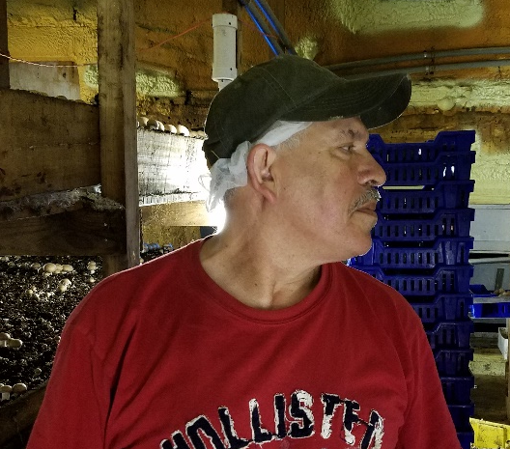
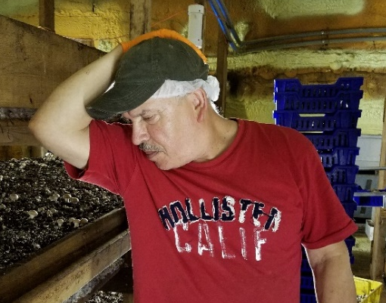
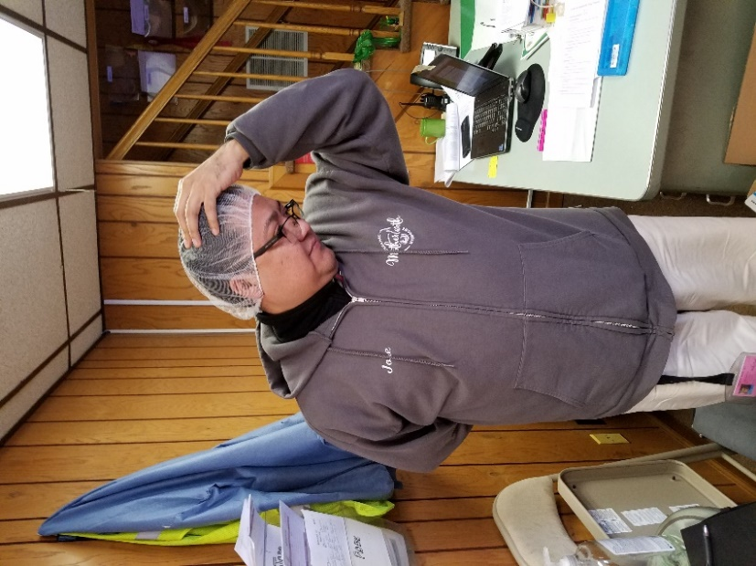
Micro-ruptura y estiramiento post-cambio
Rotación del cuello
Axila
Realizar 5 repeticiones; ¡NO LO SUJETES!
Mantenga 20-30 segundos; realizar 3 repeticiones.

Slide 31
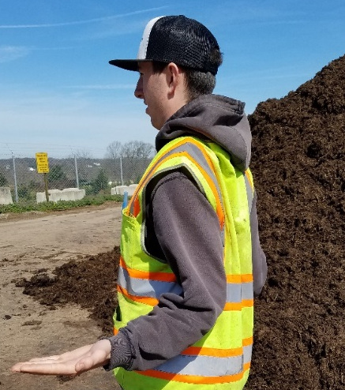
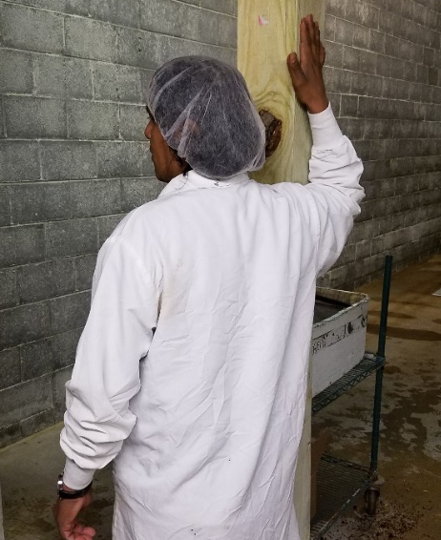
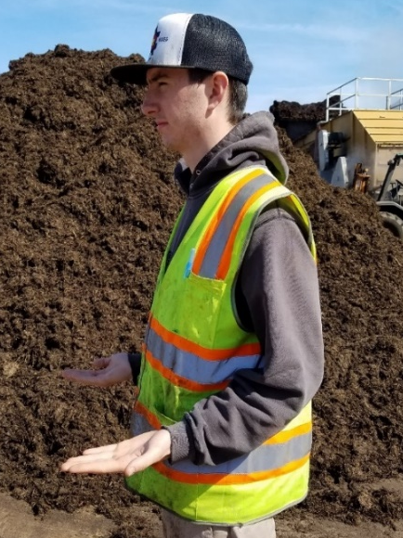
Micro-ruptura y estiramiento post-cambio
Cinco altos
Sin dinero
Mantenga 20-30 segundos; realizar 3 repeticiones.

Slide 32
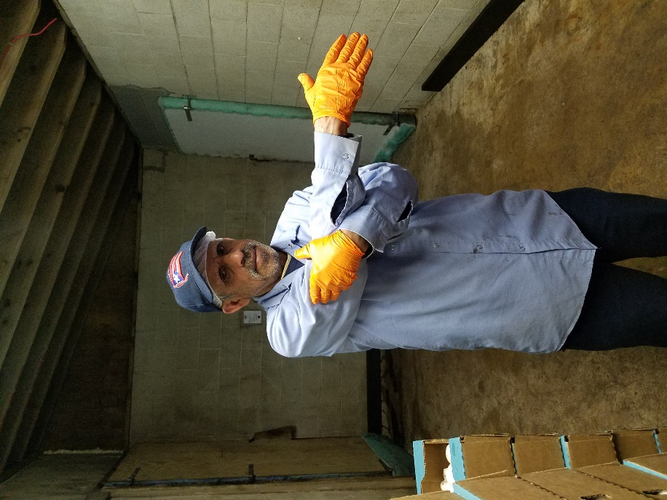

Micro-ruptura y estiramiento post-cambio
Brazo transversal
Rascardor de espalda
Mantenga 20-30 segundos; realizar 3 repeticiones.

Slide 33




Micro-ruptura y estiramiento post-cambio
Extensor de muñeca
Flexor de muñeca, 3 vias
Mantenga 20-30 segundos; realizar 3 repeticiones.

Slide 34


Micro-ruptura y estiramiento post-cambio
inmersión de la muñeca
Curva Baja
Mantenga 20-30 segundos; realizar 3 repeticiones.
Realizar 5 repeticiones; ¡NO LO SUJETES!

Slide 35



Micro-ruptura y estiramiento post-cambio
Baño de cadera
¡NO LO SUJETES!
Abridor de cadera
Realizar 5 repeticiones; ¡NO LO SUJETES!
Mantenga 20-30 segundos; realizar 3 repeticiones.

Slide 36



Micro-ruptura y estiramiento post-cambio
estiramiento de la rodilla
isquiotibial de pie
Inferior pierna
Mantenga 20-30 segundos; realizar 3 repeticiones.

Slide 37
Referencias
Principios Generales de Prescripción de Ejercicio. En: American College of Sports Medicin Directrices para el ejercicio de pruebas y prescripción, 6 ª ed., 2000. B. Franklin, Ed. Lippincott, Williams y Wilkins, Filadelfia, PA. pp. 137-164.
Rosengart, Michael. http://www.prehabexercises.com/the-art-of-stretching/. 24 de abril de 2015.
Estructura y Función Conjunta - Quinta Edición - Un Análisis Comprensivo por Pamela Levangie y Cynthia Norkin, F.A. Davis Company - Philadelphia 2011
Starrett K, Cordoza G, Convertirse en un Leopardo Sutil, Estados Unidos, Victory Belt Publishing, 2013
Sistemas funcionales del movimiento - cocinero gris. www.Functionalmovementsystems.com
Rosengart, Michael. http://www.prehabexercises.com/compensation-patterns/. 16 de abril de 2016.
Sahrmann S. (2002). Diagnóstico y tratamiento de los síndromes de deterioro del movimiento. St. Louis, 2002, Mosby.
Kendall FP, McCreary EK, Provance PG. Músculos: pruebas y función. 4e, 1993, Williams y Wilkins.
Yamaguchi, Taichi, & Ishii, Kojiro. (2005). Efectos del estiramiento estático durante 30 segundos y estiramiento dinámico en la extensión de la pierna. J Resistencia Cond Res, 19 (3), 677 - 683.
Choi, S.D., & Woletz, T. ¿Los programas de estiramiento previenen los trastornos musculoesqueléticos relacionados con el trabajo ?. Universidad de Wisconsin-Centro de Seguridad Ocupacional y Ergonomía Res.

